Slide 1

Assemblea
Ordinaria
2023
parte 1

Slide 2

Assemblea Ordinaria 2023
l’attività
le statistiche
le classifiche
ed altro ancora
buona visione

Slide 3


L’assemblea si svolgerà secondo il seguente
Ordine del Giorno
1.- Elezione degli Organi Assembleari
2.- Relazione tecnico-morale del C.D.
3.- Relazione finanziaria
4.- Relazione Revisori Fondo Comune
5.- Relazione responsabile apparecchiature
6.- Discussione sulle relazioni e votazione
7.- Varie ed eventuali
8.- Chiusura lavori

Slide 4

Nel ringraziarvi
per la vostra partecipazione
vi diamo il benvenuto…
…sperando di non
annoiarvi troppo

Slide 5

LA NOSTRA STRUTTURA

Slide 6
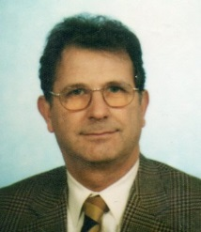
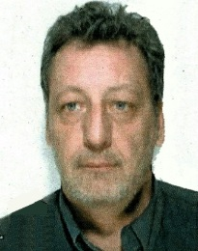
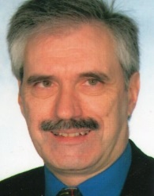

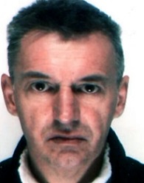
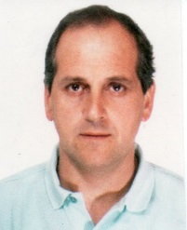

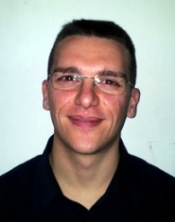
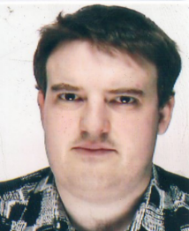
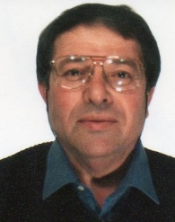
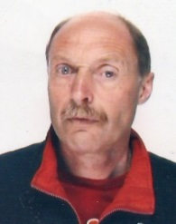
Il Consiglio Direttivo

Slide 7


Stegher Mario
Presidente

Slide 8




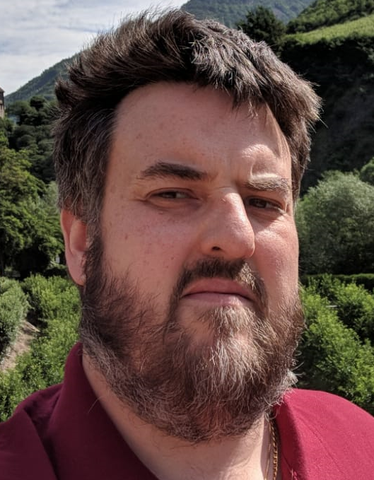


Consiglieri e loro incarichi
Santi Mauro
Linossi Stefano
Vice-Presidente
Gestione zona Vipiteno
Birti Silvano
Testa Daniele
Segretario-Cassiere
Gestione zona Merano
Sartori Guido
Unterkofler Robert
Respons. apparecchiature
Software
Costa Dario
Zanellati Aden
Manut. apparecchiature
Servizi Hockey-Pallamano

Slide 9
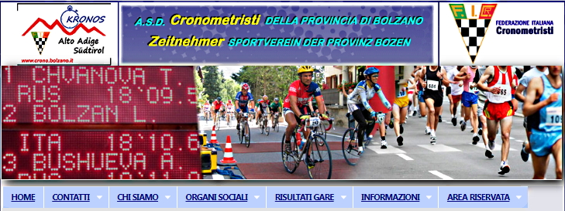

Si ricorda che i verbali delle riunioni del
Consiglio Direttivo sono consultabili in:

Slide 10
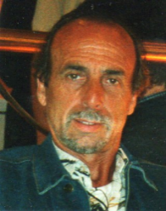
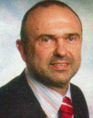
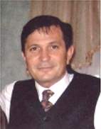
I Revisori del Fondo Comune
Presidente
Frasnelli Alfredo
Membro
Membro
Goldin Roberto
Miggiano Sergio

Slide 11
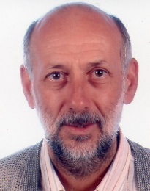
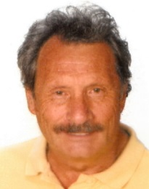
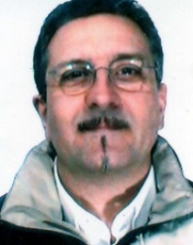
I collaboratori
Camol Sante
Web Curator
Conte Sergio
Addetto stampa
Mischiatti Mauro
Gest. Servizi Hockey e Pallamano

Slide 12
La nostra Associazione
al gran completo
46
Benemeriti
99
Ufficiali
30
Allievi

Slide 13
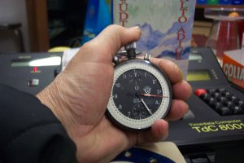
In totale l’Associazione può quindi
attualmente contare su
175
cronometristi in attività
ma consultando gli archivi scopriamo che ben
635
sono i cronometristi che almeno per una volta
hanno tenuto in mano una cipolla
per la FICr altoatesina

Slide 14
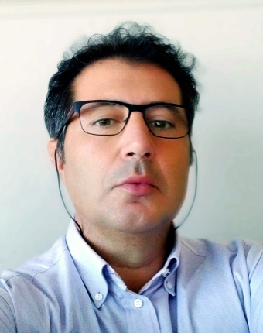
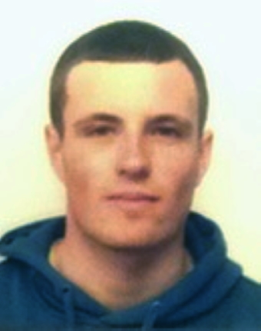
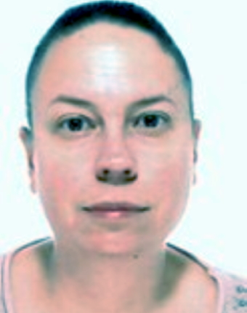
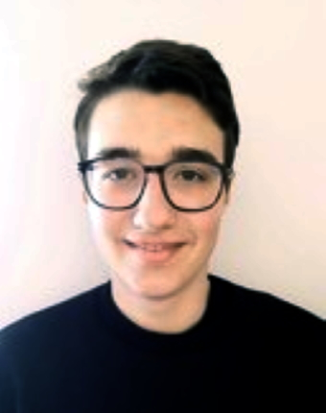
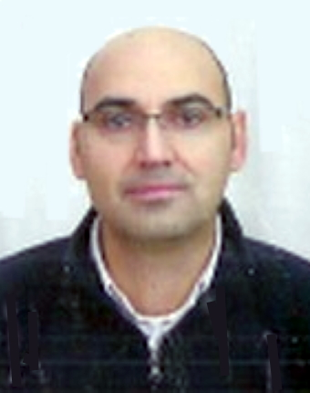
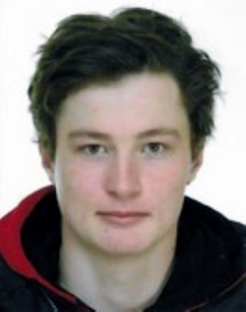
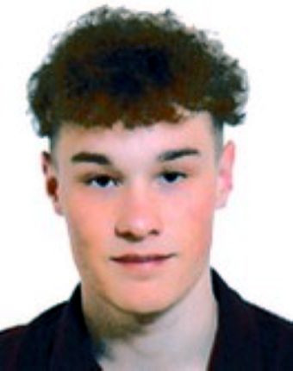
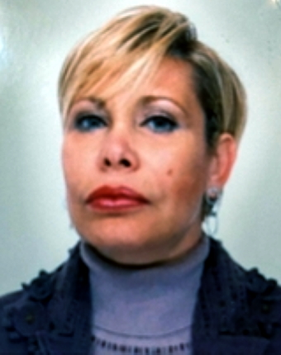
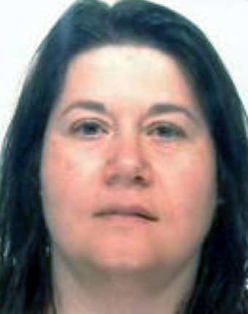
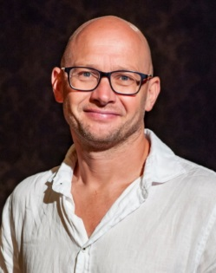
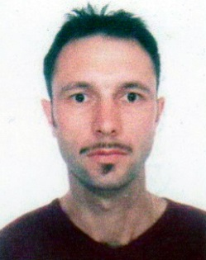
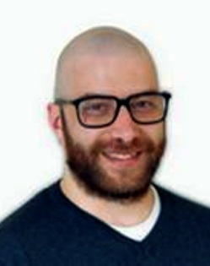
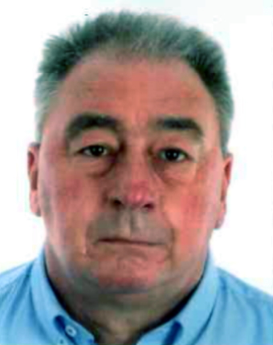
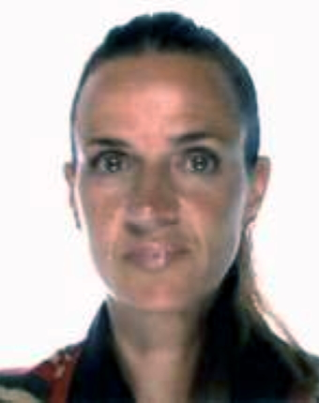
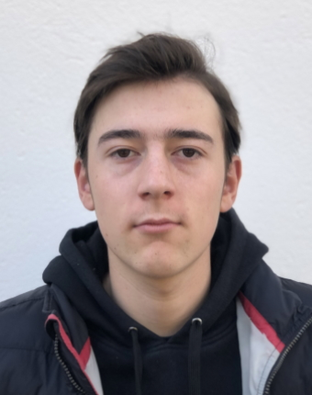
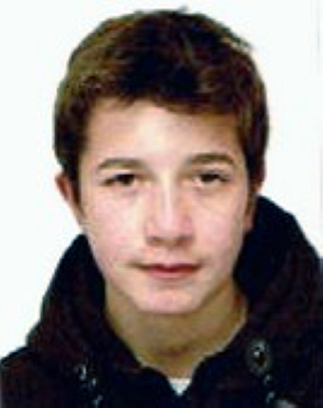
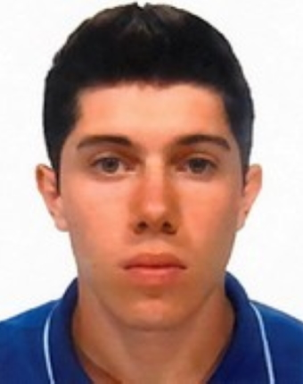
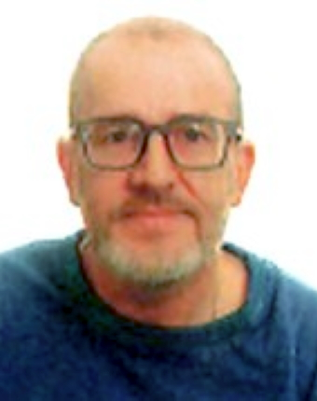
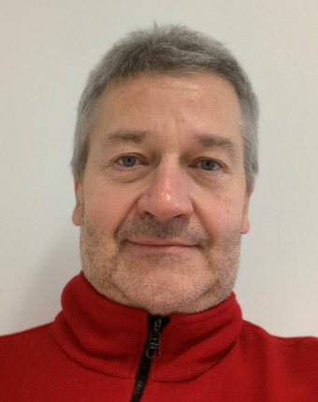
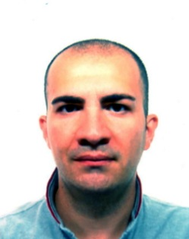
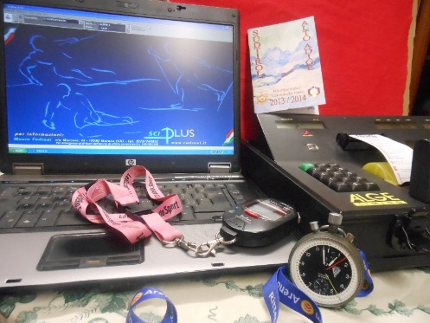
NEW ENTRY
Dei 30 allievi in organico ben 20
sono quelli che hanno superato
il corso cronometristi
organizzato nell’ottobre dello scorso anno.
Non limitatevi a segnare il
TEMPO
ma usate il
TEMPO
per lasciare il vostro segno!!!
A tutti diamo il benvenuto,
con un auspicio:
Facciamo
la loro conoscenza
Picone Vincenzo
Federici Francesca
Gugliotta Giuseppe
Moroder Maximilian
Capodiferro Rocco
Morandell Manuela
Perathoner Matteo
Critelli Alessandro
Tartaglione Nicola
Gantioler Brigitte
Sparber Valentin
Lapietra Daniele
Pixner Christian
Marcuzzo Paolo
Amrain Martina
Berger Roland
Alber Roland
Egger Philipp
Delago Simon
Gasperi Jan

Slide 15
QUALCHE CONSIDERAZIONE IN MERITO:
E’ un dato di fatto che ormai non passi anno senza che
venga organizzato un corso per allievi cronometristi,
prova ne sia che nelle ultime 5 stagioni, nonostante
le varie problematiche legate al Covid, ben 70 sono stati
gli aspiranti kronos che si sono avvicinati al nostro mondo.
Siamo tutti consapevoli che la nostra Associazione
avendo quasi il 70% dei cronometristi sopra i 50 anni
ha estrema necessità di ringiovanire.
Questo ci sprona a proseguire
su questa strada.

Slide 16
Siamo altresì consapevoli che più di qualcuno
dei nuovi come sempre è successo
lo perderemo per strada, ma
sta anche in noi fare in modo che questo non
avvenga, dando loro l’opportunità
di fare più servizi possibile, non solo, ma anche di coinvolgerli
in maniera tale da non deludere le loro aspettative.
In tal senso è particolarmente positivo
Il fatto che dei 20 allievi dell’ultimo corso,
nel breve scorcio di stagione che va
da ottobre a fine anno 2022
molti di loro abbiano già rotto il ghiaccio
espletando in tutto una cinquantina di servizi.

Slide 17

DULCIS IN FUNDO
è doveroso rivolgere un particolare
ringraziamento a tutti coloro
che ciascuno nel proprio ruolo
si sono impegnati
nell’organizzazione dei corsi.

Slide 18
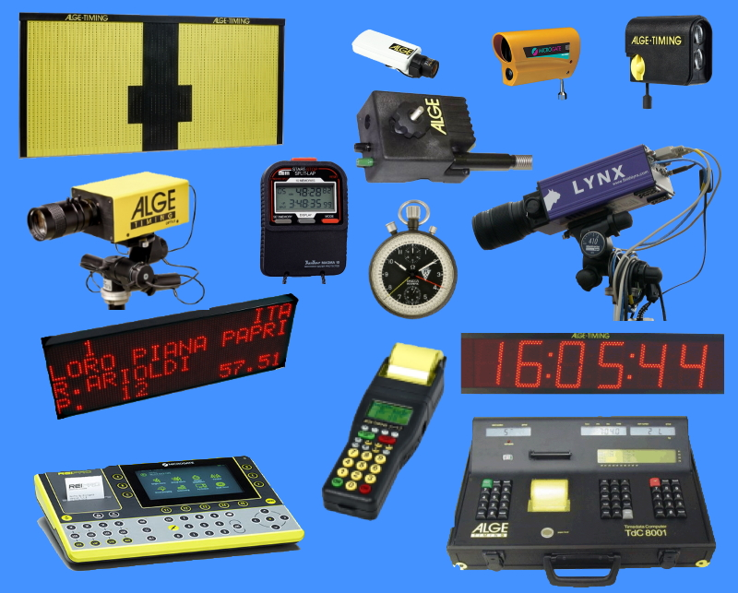
LE NOSTRE APPARECCHIATURE

Slide 19
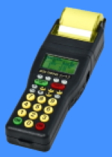

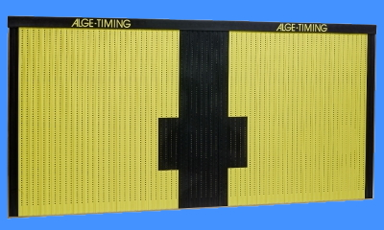
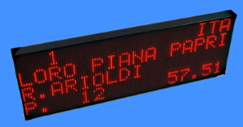
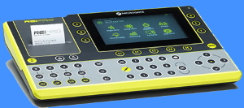

Siamo già fra le Associazioni d’élite in quanto ad apparecchiature, ma siccome
non si può dormire sugli allori, ciò che abbiamo in dotazione se necessario
deve essere costantemente adeguato al bisogno, condizione sine qua non
per mantenere questo elevato standard di qualità.
Per esempio nel 2022 abbiamo acquistato:
3 Reipro Microgate
- 2 Tabelloni ZST Alge
- 1 Timy Alge
- 3 Piastre nuoto Alge
- 5 PC Pronock 650
- 4 Stampanti Canon TR 650

Slide 20
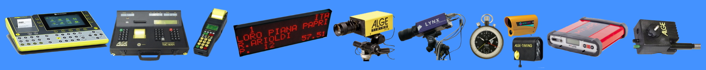
50 Cronografi scriventi
39 Scriventini (Timy e similari)
76 Tabelloni fra numerici e grafici
Dopo gli ultimi acquisti queste sono
le principali apparecchiature di cui disponiamo:
6 Orologi di partenza
67 Fotocellule
44 Cancelletti
2 Sistemi fotofinish
4 Sistemi transponder
2 Sistemi piastre per nuoto

Slide 21

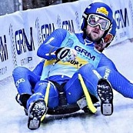

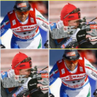

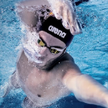
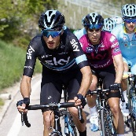
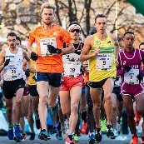

Questo invidiabile parco apparecchiature
ci ha sempre consentito di far fronte con successo
a qualsiasi richiesta di cronometraggio
proveniente sia dalla nostra zona che da
altre consorelle Associazioni, quando
non dalla stessa Federazione.
In ogni caso cercando di offrire
sempre il massimo della qualità.

Slide 22

Chi volesse addentrarsi più approfonditamente
sull’argomento apparecchiature lo potrà fare in
Dove si potranno trovare manuali e materiale
illustrativo di tutte le apparecchiature
che abbiamo in casa suddivise per tipo e per marca.

Slide 23










LA NOSTRA ATTIVITA’

Slide 24








Che cosa ci riserverà il
95 gare
7 gare
6 gare
3 gare
12 gare
1 gara
Questo solo per quanto riguarda le gare in calendario FISI

Slide 25






…ma poi come sempre avremo:
HOCKEY
PALLAMANO
ATLETICA
CICLISMO
NUOTO
PATTINAGGIO
… e tanto altro ancora
forza ragazzi!
diamoci da fare, ce n’è per tutti e per tutti i gusti!

Slide 26

Per saperne di più :
Per saperne ancora di più:
PROVARE!!!

Slide 27
I NUMERI
della stagione appena conclusa

Slide 28
GLOBALMENTE
siamo stati impegnati
in:

Slide 29

1.140
GIORNATE GARA
8.207
GIORNATE CRONO

Slide 30

Esaminando ora le
GIORNATE GARA e le GIORNATE CRONO
suddivise mese per mese, possiamo vedere
la loro distribuzione nell’arco dell’anno
e renderci conto dello sforzo organizzativo
che c’è dietro per coprire i servizi nei mesi
più…caldi, che poi sono quelli più freddi
della stagione invernale.

Slide 31
GIORNATE GARA
177
148
150
148
132
119
84
58
49
34
20
21
12.98%
13.16%
12.98%
5.09%
2.98%
1,75%
1.84%
4.30%
7.37%
10.44%
11.58%
15.53%
gen
feb
mar
apr
mag
giu
lug
ago
set
ott
nov
dic

Slide 32
GIORNATE CRONO
Fine
parte 1
1173
1142
1121
1007
702
558
518
489
477
436
284
300
13.91%
13.49%
13.66%
6.31%
6.80%
5.96 %
3.46%
3.66%
5.31%
5.81 %
8.55%
14.29%
gen
feb
mar
apr
mag
giu
lug
ago
set
ott
nov
dic

